Slide 1




Kronologic
Dietrich Corentin,
Dziezuk Mathieu,
Mougin Enzo
1

Slide 2
Sommaire
Présentation du sujet
Choix de conception
Fonctionnalités liées à l’interface graphique
Les différentes IA implémentées
IA de déduction
IA d’assistance (qui triche ou pas)
IA joueuse
Algo de génération de scénarios
Démonstration de l’application
Conclusion
2

Slide 3
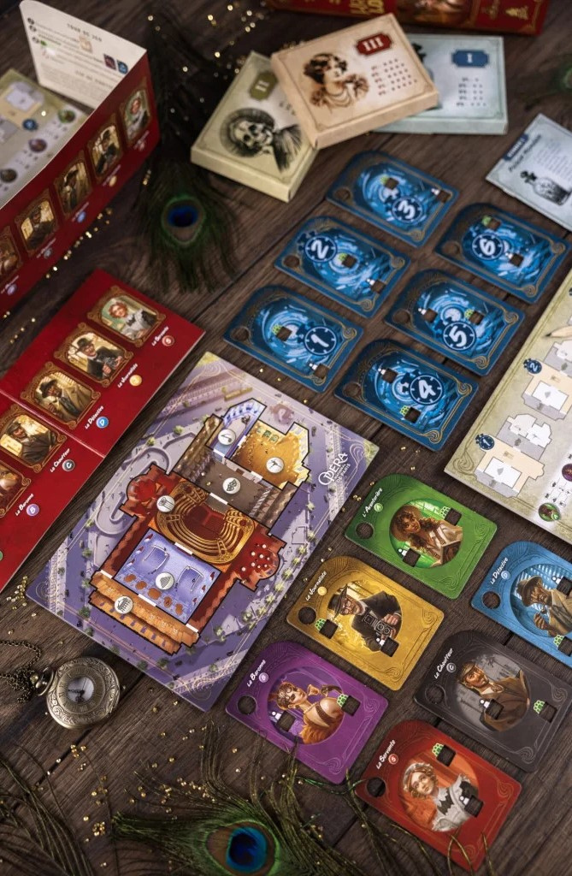
Introduction
Enjeux :
Concevoir une IA capable d’accompagner ou de remplacer le joueur
Basé sur le jeu de plateau Kronologic
Objectifs :
Assimiler les règles du jeu et les intégrer
Développer des IA capables d’aider le joueur
Concevoir une IA capable de jouer de façon autonome
Elaborer un générateur de scénarios
3
Notes:
Le projet tutoré "Kronologic" vise à concevoir une intelligence artificielle (IA) capable d’accompagner ou de remplacer un joueur dans un jeu de déduction complexe. Le jeu de plateau Kronologic, créé par Fabien Gridel et Yoann Levet et édité par SuperMeeple en 2024, plonge les joueurs dans une enquête criminelle où ils doivent reconstituer les événements autour d'un meurtre en collectant des indices et en déduisant l’identité du coupable. Pour ce faire, le joueur doit analyser les lieux, les moments clés et les déplacements des personnages, tout en respectant des règles strictes de déduction.
Les objectifs de ce projet sont :
Assimiler les mécanismes et règles du jeu et les intégrer dans une interface intuitive et accessible ;
Développer une IA capable d’assister le joueur en réalisant des déductions logiques à partir des indices, et garantir que ses raisonnements sont corrects ;
Concevoir une IA autonome qui puisse analyser les indices de manière optimale et identifier rapidement le coupable ;
Élaborer un générateur de scénarios permettant de créer de nouvelles enquêtes avec des indices variés, en s’assurant que chaque problème proposé offre une solution unique, accessible et exigeant une combinaison astucieuse d’informations pour être résolu.

Slide 4


But du jeu
Éléments du jeu
Enquête :
Lieux
Personnages
Temps
Indices (publics et privés)
Résolution d’énigme :
Poser des questions pour avoir des indices
Effectuer des déductions grâce aux indices
Résoudre l’énigme en trouvant les bons éléments
4

Slide 5

Les règles du jeu
Passages entre les lieux
Déplacement obligatoire
Les questions
Les indices
La déduction
La fin du jeu
5
Notes:
Question :
un lieu un temps
public : nombre de personnage au temps donné sur le lieu donné
privé : identité d'un personnage
un lieu un personnage
public : nombre de passage d'un personnage dans le lieu
privé : temps d'un passage

Slide 6
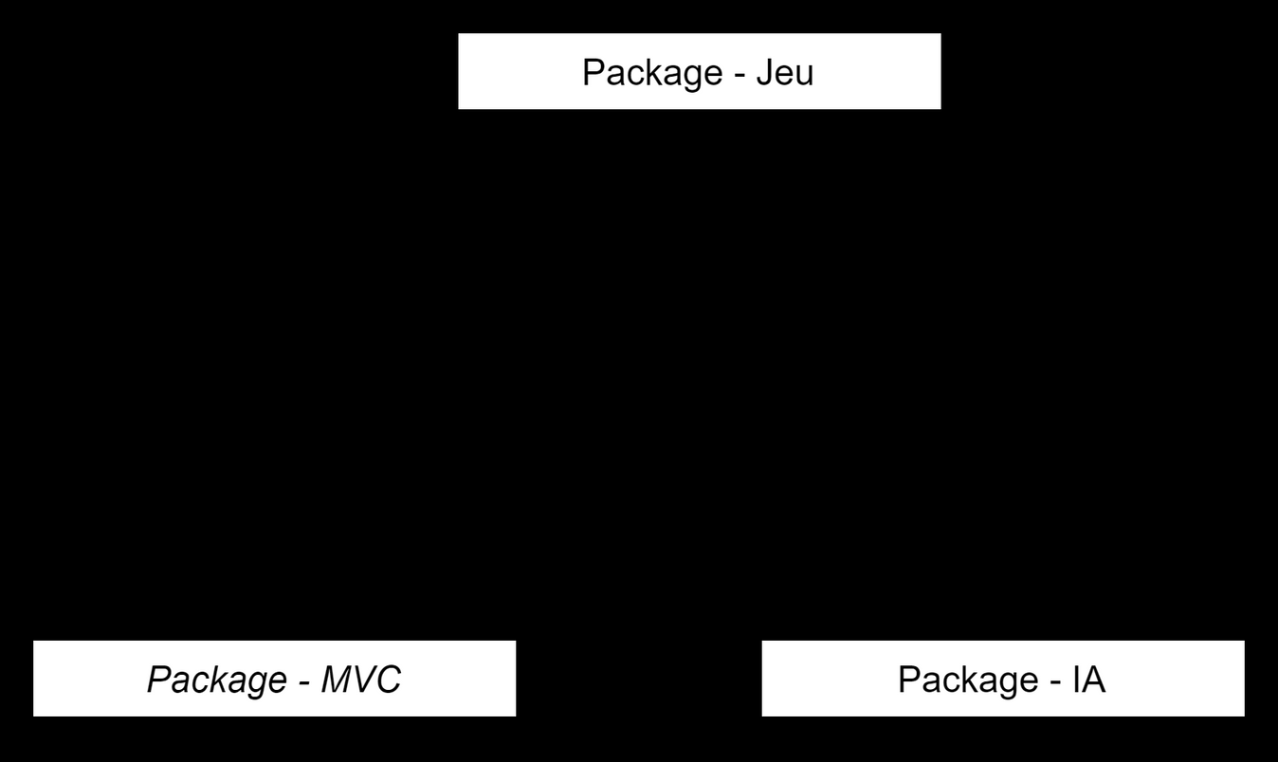
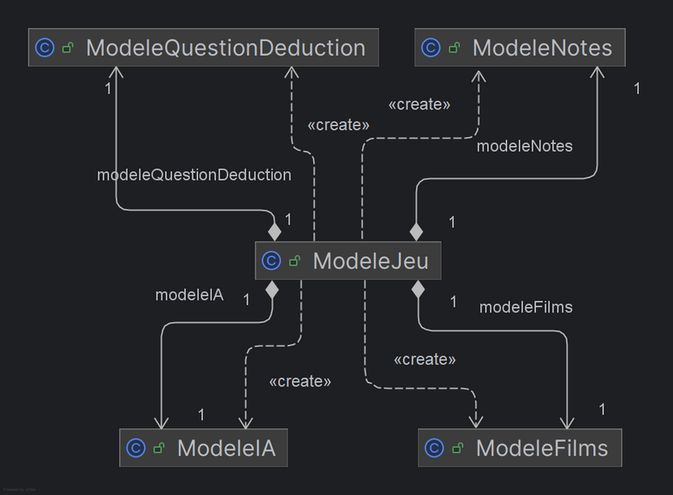
Choix de conception
MVC
Polymorphisme
Single Responsibility Principle (SRP)
6

Slide 7
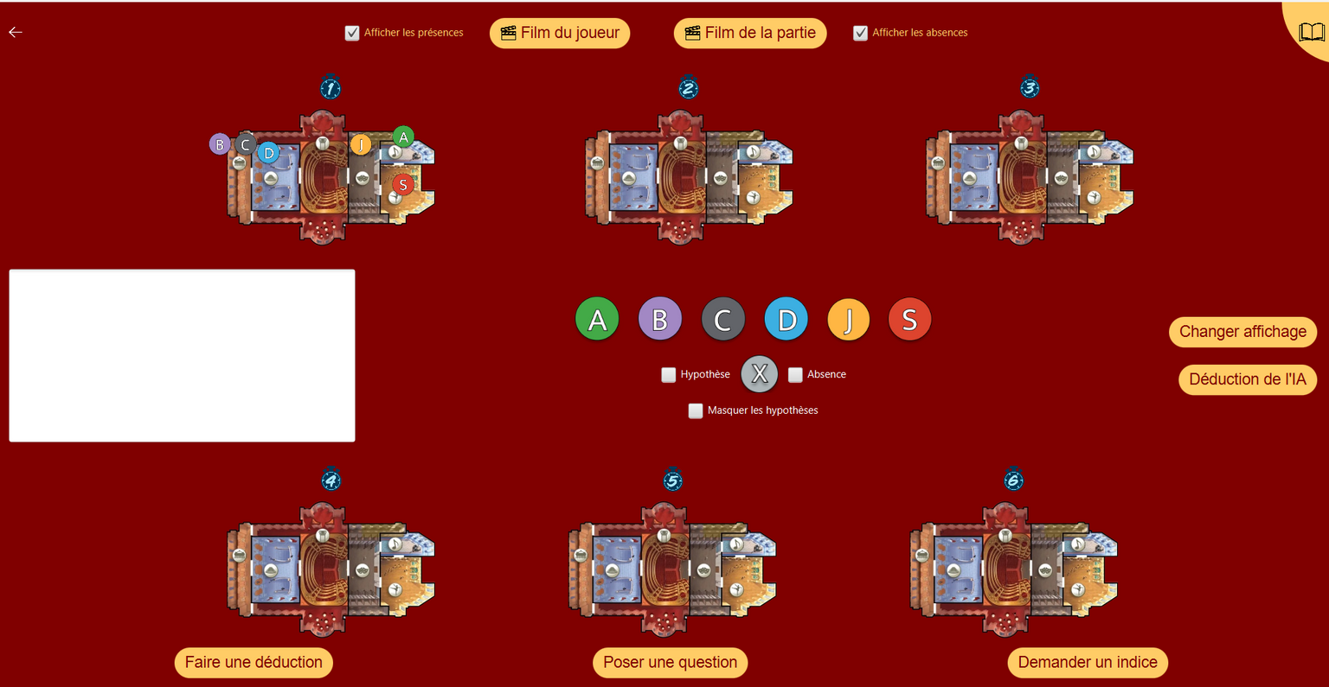
Fonctionnalités clés de l’interface graphique
2 “plateaux de jeu” différents
Sous forme de cartes et sous forme de tableau
Déductions du joueur modélisées par des pions
Pions de présence si il est sûr, d’absence s’il n’est pas sûr, etc...
Pion spécial pour modéliser un nombre de personnages
7

Slide 8
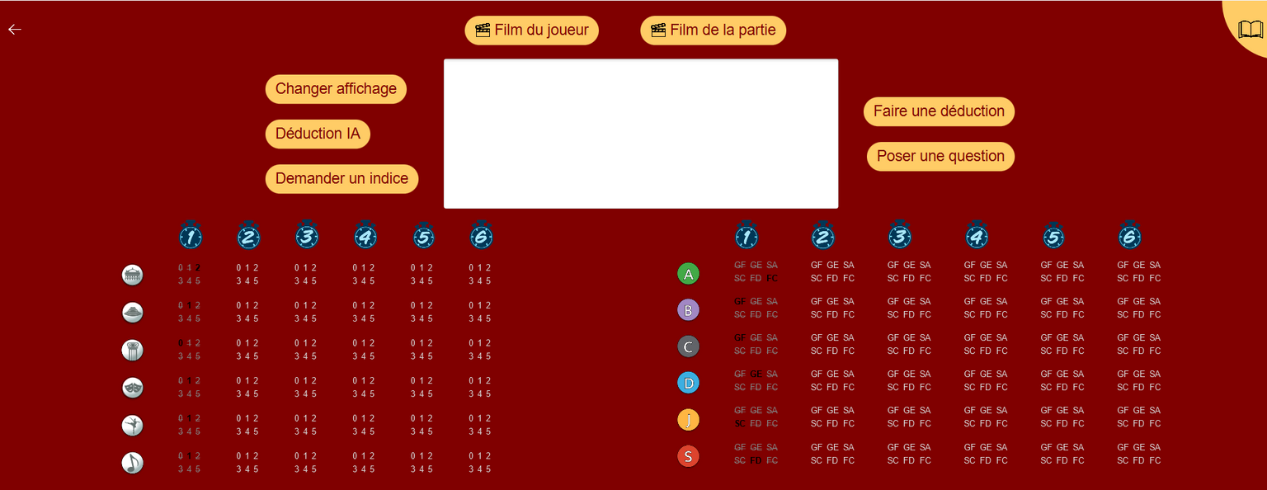
Fonctionnalités clés de l’interface graphique
2 “plateaux de jeu” différents
Sous forme de cartes et sous forme de tableau
Possibilité de modéliser les présences et les absences.
Synchronisation des deux vues (une déduction émise dans le tableau place automatiquement un pion sur la carte correspondante)
8

Slide 9
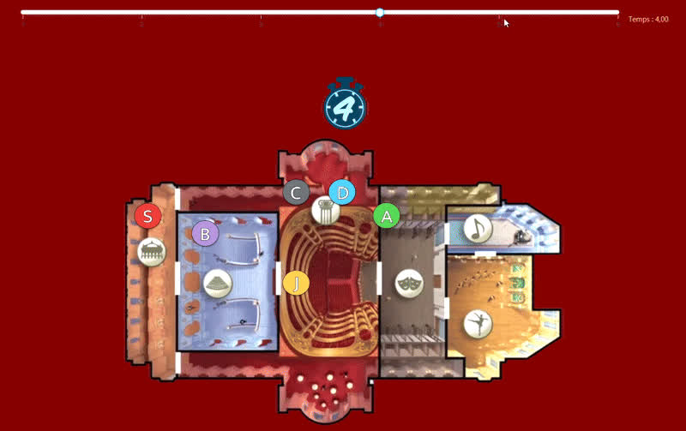
Fonctionnalités clés de l’interface graphique
Films de la partie et du joueur
Film du joueur montre l’évolution des déductions du joueur au cours de la partie.
Film de la partie montre le déroulement réel du crime
9

Slide 10
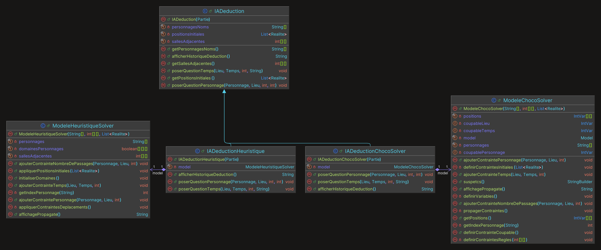
IA de Déductions
Afficher les domaines
Déduire le coupable
10

Slide 11
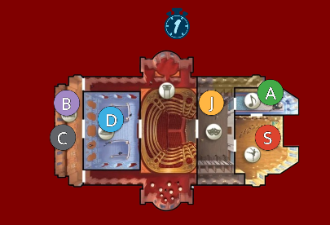
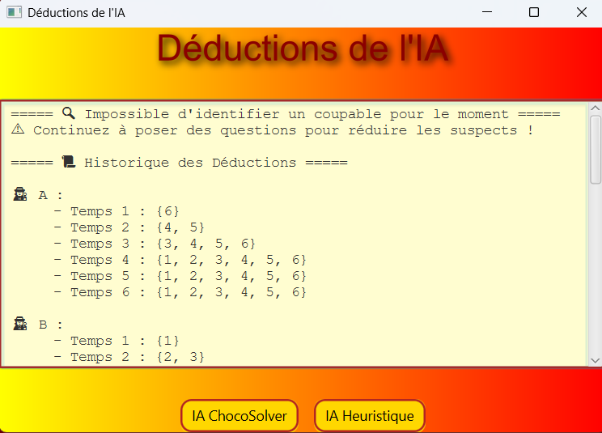
IA de Déduction Choco-Solver
Fonctionnalités réalisées
Affichage de l’historique des déductions :
Déductions logiques via Choco-Solver
Propagation des contraintes (temps / lieu / perso)
Trouver le coupable :
Exclusion automatique des suspects
Difficultés
Utiliser propagate() plutôt que solve() qui prend trop de temps
Modéliser correctement les règles
Utilisation des “Tables Constraints”
11

Slide 12
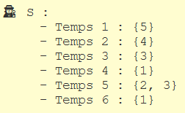
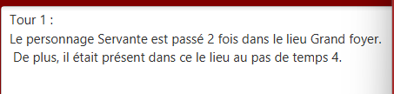
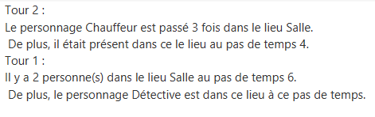
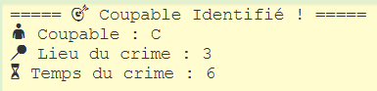
IA de Déduction Heuristique
Initialisation des
positions initiales
Modélisation des domaines
Fonctionnalités réalisées
Réduction des domaines à chaque question
Recherche du coupable
Propagation des contraintes
Exemples
Recherche du coupable
12

Slide 13
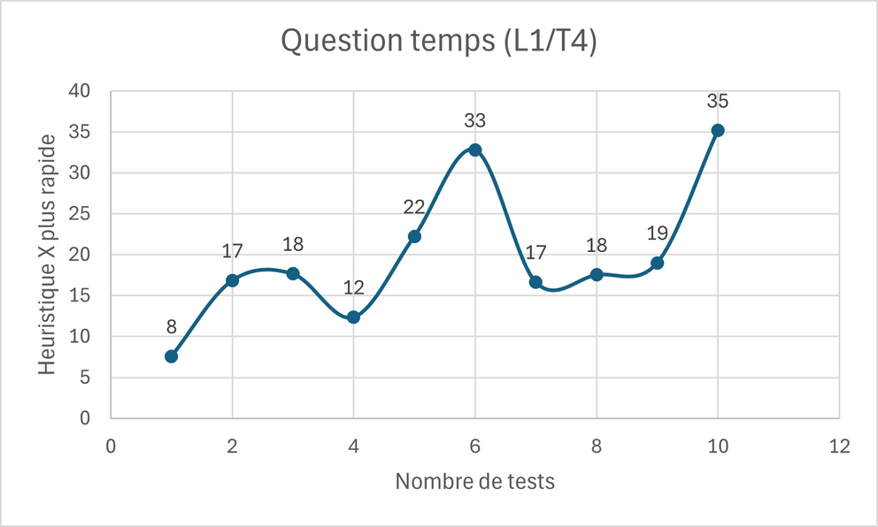
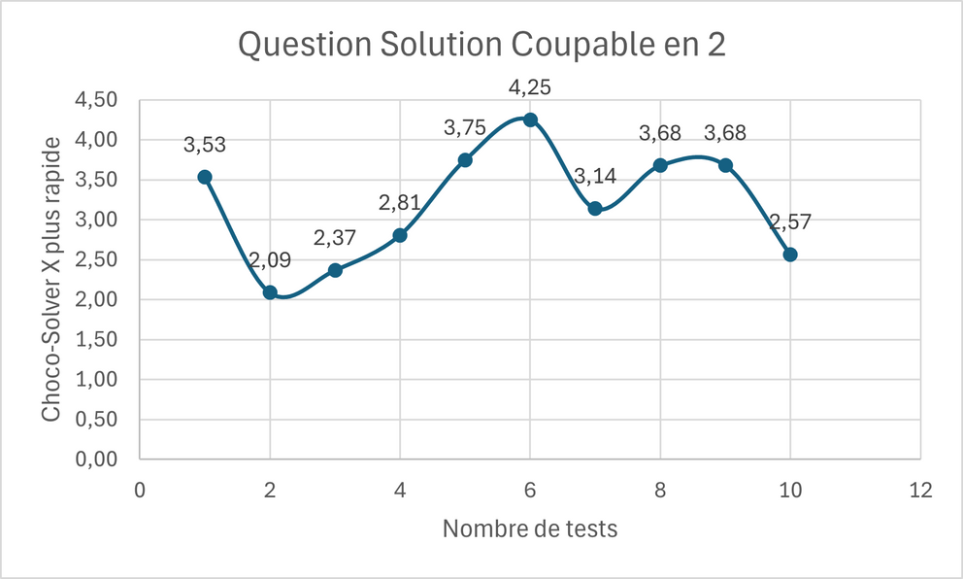
Comparaison des IA de Déductions
On compare uniquement sur le temps car la réduction des domaines amène aux mêmes résultats.
Test sur la réduction des domaines
Test sur l’identification du coupable
L’IA de Déduction Heuristique est en moyenne 20 fois plus rapide que Choco-Solver.
L’IA de Déduction Choco-Solver est en moyenne 3 fois plus rapide que l’Heuristique.
IA Déduction Heuristique => meilleure pour la réduction de domaine
IA Déduction Choco-Solver => meilleure pour l’identification du coupable
13

Slide 14
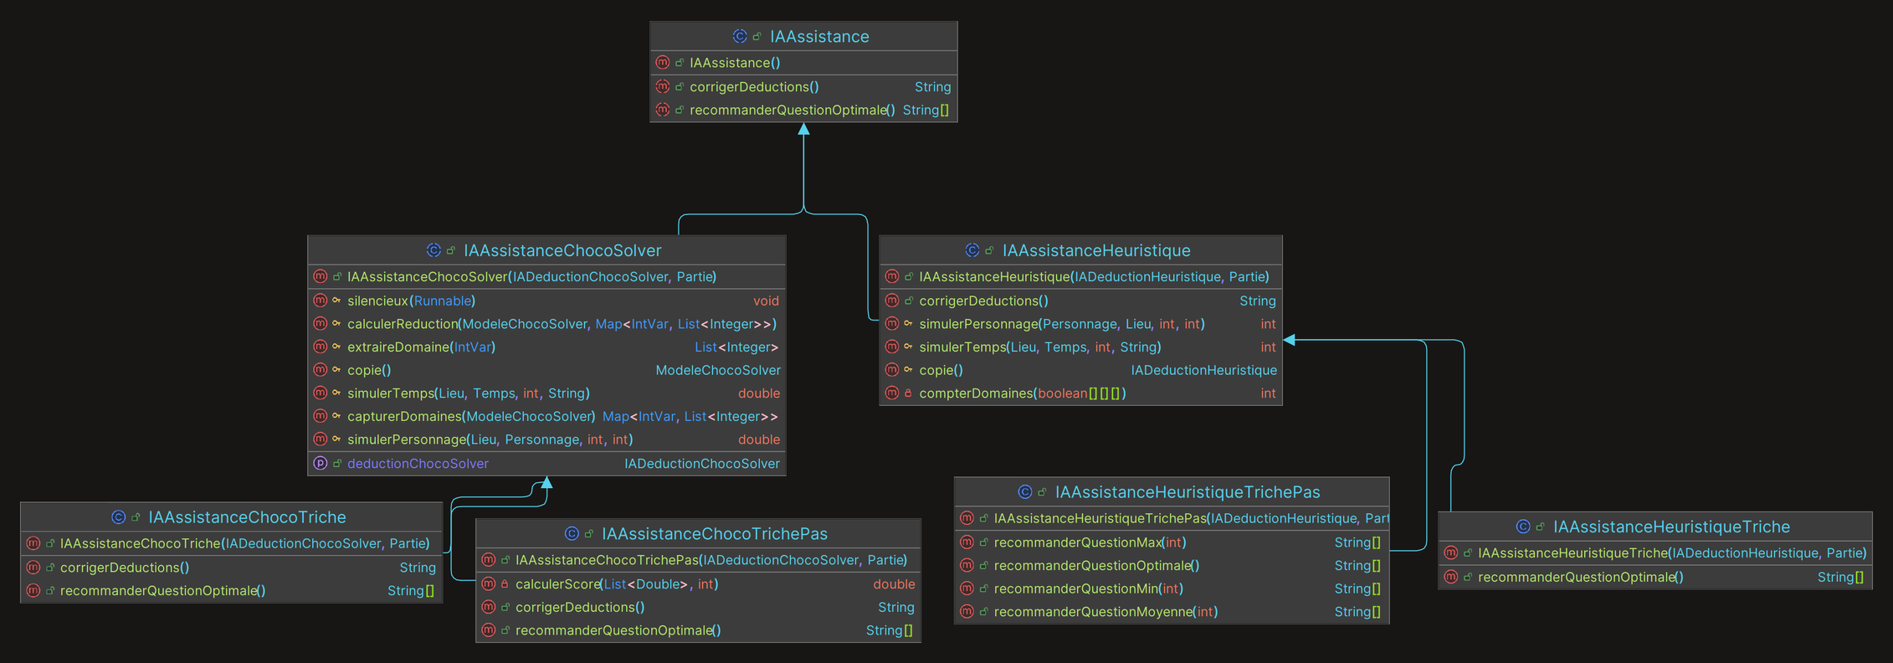
IA d’Assistances
IA qui triche
IA qui ne triche pas (min/max/moyenne)
Propose la question qui réduit au mieux les domaines
Corriger les déductions du Joueur
14

Slide 15
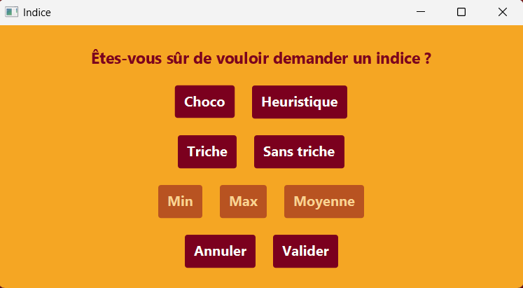
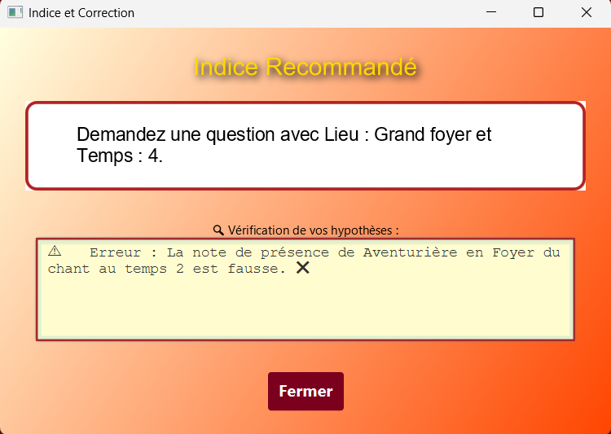
IA d’Assistance Choco-Solver
Fonctionnalités réalisées
Donner la question optimale :
Simule chaque question possible
Mesure la réduction du domaine de Choco
Compare les déductions de l’IA de déduction avec les notes du Joueur :
Indiquer les incohérences
L’IA qui ne triche pas est
réaliste mais coûteuse en calcul
Difficulté
Stratégies de score pour chaque questions:
Min : choisit la meilleure des pires réductions
Max : prend la meilleure des meilleurs réductions
Moyenne : choisit la meilleur des moyenne des réductions valides
Faire une copie du modèle de l’IA de déduction
15

Slide 16
IA d’Assistance Heuristique
Très similaire à l’IA Assistance Choco-Solver
Utilise l’IA de Déduction Heuristique
Calcul du score de la réduction différent
On compte le nombre de domaines avant de poser la question et on le recompte après avoir posée la question.
Le score augmente quand on élimine la possibilité de présence d’un personnage à un temps et à un lieu.
16

Slide 17
Comparaison des IA d’Assistances
Choco-Solver
Heuristique
Triche
Min
Max
Moyenne
Triche
Min
Max
Moyenne
Résultats similaires
Résultats similaires
Meilleur score de réduction
En moyenne 12 fois plus rapide
Plus rapide
Plus lent
L’IA d’Assistance Choco-Solver a une propagation plus complète et exhaustive des contraintes ce qui explique son meilleur score.
L’IA d’Assistance Heuristique est plus rapide car sa propagation est moins complète et elle requiert moins de puissance de calcul.
17

Slide 18
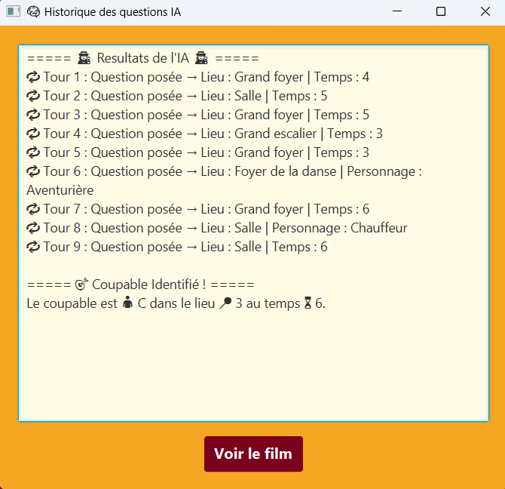
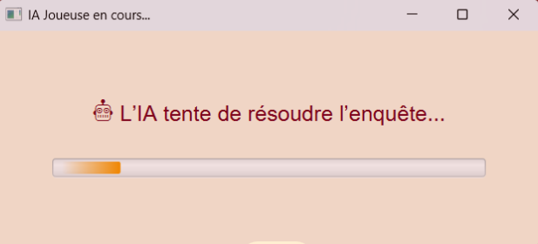
IA Joueuse
Correction automatique
de l’enquête par l’IA
d’Assistance choisie
Utilise l’IA d’Assistance pour poser les meilleurs questions
Affiche la solution finale avec l’historique des questions et le film avec les pions de déduction
En moyenne, l’IA Joueuse trouve la réponse à une enquête générée en 10 questions.
18

Slide 19
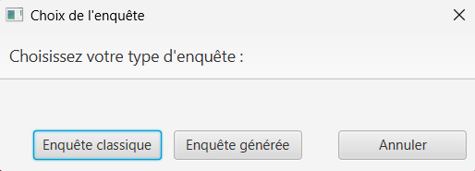
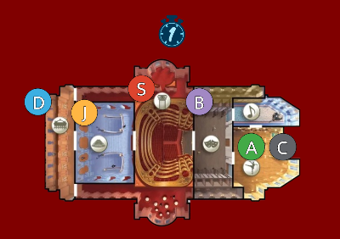
Algorithme de génération de scénarios
Une enquête aléatoire est générée :
Respecte les contraintes du jeu
Une seule solution possible et trouvable
19

Slide 20
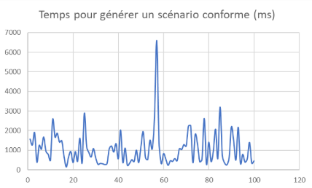
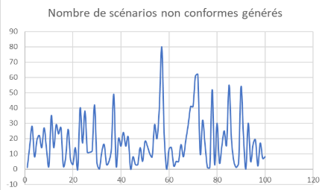
Algorithme de génération de scénarios
Temps moyen : 1054,94ms
Nombre moyen de scénarios non conformes générés : 17,68
Aléatoire
Complexité des règles
20

Slide 21
Présentation de l’Interface
Kronologic
et
des IA
21

Slide 22

Conclusion
22
Notes:
Nous a appris à conduire un projet informatique de r&d du début jusqu'à la fin. Nous avons appris qu'est ce qu'un domaine et leur réduction, la propagation de contrainte et les contraintes. Et finalement, nous avons appris à concevoir une IA répondant un objectif particulier.
Une contrainte est une règle ou une relation entre plusieurs variables qui doivent être satisfaites simultanément. Par exemple dans Kronologic : Les salles adjacentes doivent être respectées lors des déplacements.

